Slide 1

毕业答辩
学号：1640129310 答辩者： 蔡创杰
论文题目：电影院订票系统设计与实现
指导老师：郑晓菊

Slide 2
01
系统整体架构
目 录
02
模块设计
CONTENTS
03
角色&功能
04
数据库设计

Slide 3

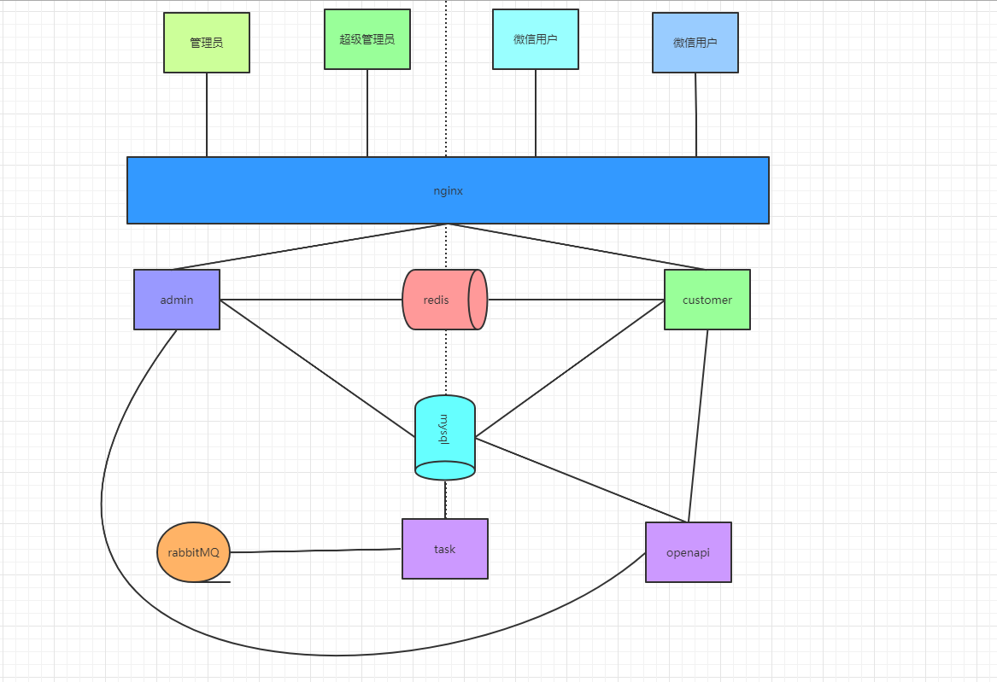
01
PART

Slide 4
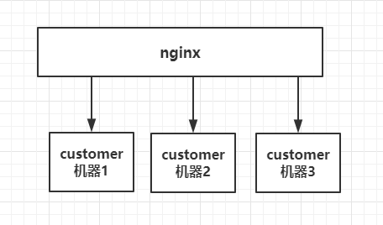
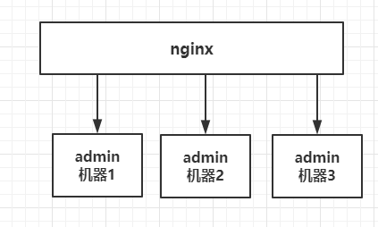
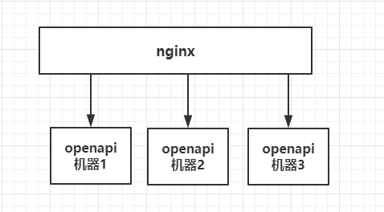
模块设计
点击此处添加标题
在此输入相关文字，在此输入相关文字，在此输入相关文字在此输入相关文字，在此输入相关文字，在此输入相关文字， 在此输入相关文字，在此输入相关文字，在此输入相关文字在此输入相关文字，在此输入相关文字，在此输入相关文字，

Slide 5
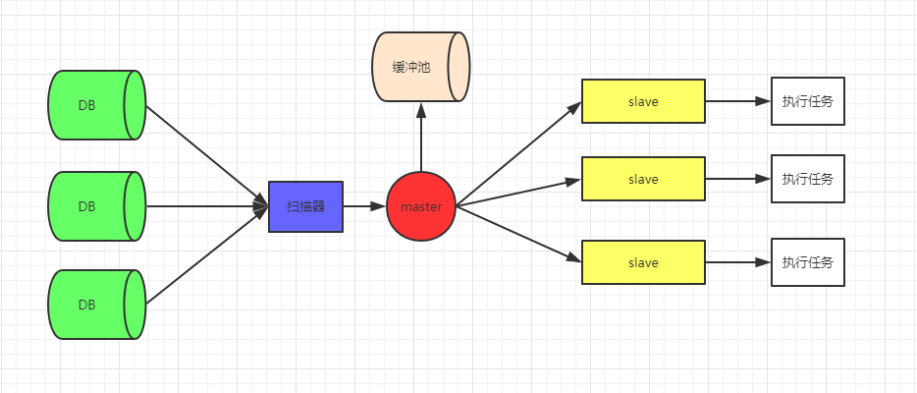
模块设计

Slide 6
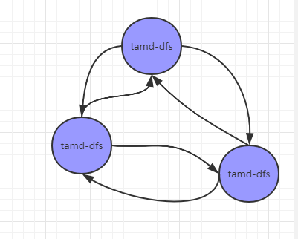
单击添加标题
Task模块和tame-dfs都是为了高可用性
和高性能的方案设计的。
其中task模块采用主从的形式
tame-dfs采用集群的形式。
Task内部采用HTTP进行通信
tame=-dfs内部采用rmi进行通信

Slide 7
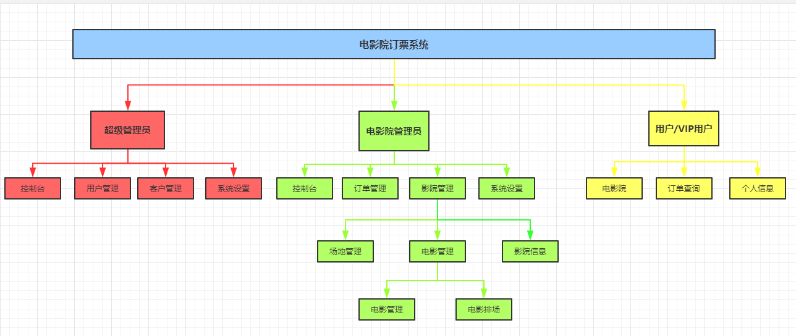
角色与功能

Slide 8
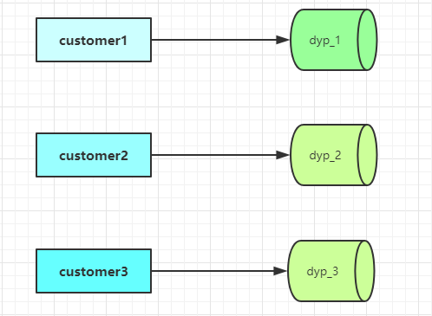
数据库设计
数据库采用分库的形式来对平台上面不同的管理员进行拆分。
不同管理员访问不同的数据库。
用户在不同的影院下单，也是访问不同的数据库

Slide 9
THANKS

